Slide 1

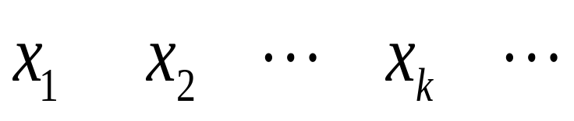
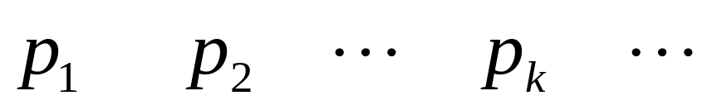
2.2 离散型随机变量的分布律
2.2.1 离散型随机变量及其分布律
定义
若随机变量 X 的可能取值是有限
个或可列个, 则称 X 为离散型随机变量
描述 X 的概率特性常用概率分布或分布律
即
X
或
P

Slide 2
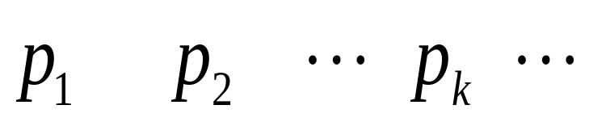
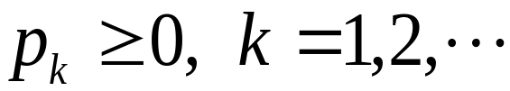
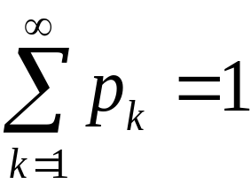
或
X ~
分布律的性质
非负性
归一性
用这两条性质判断
一个函数是否是
概率分布

Slide 3
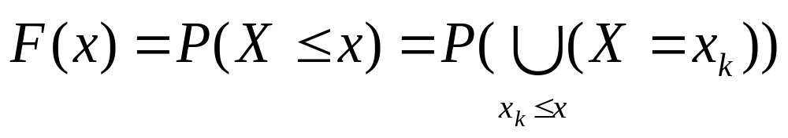
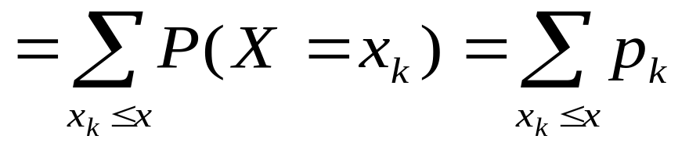
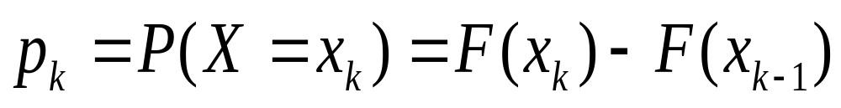
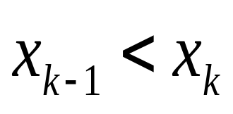
2.2.2 离散型随机变量及分布函数
其中 .
F(x) 是分段阶跃函数, 在 X 的可能取值 x_{k} 处发生间断, 间断点为第一类跳跃间断点,在间断点处有跃度 p_{k} .

Slide 4


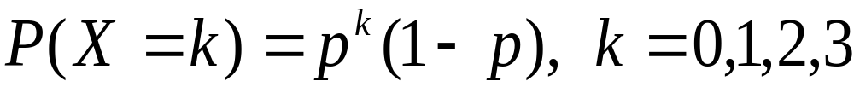
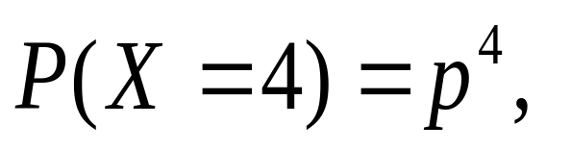
例1 设汽车在开往甲地途中需经
过 4 盏信号灯, 每盏信号灯独立地
以概率 p 允许汽车通过.
令 X 表示
首次停下时已通过的信号灯盏数, 求 X 的概率分布与 p = 0.4 时的分布函数.
解
出发地
甲地

Slide 5
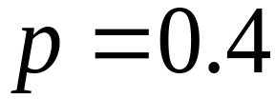


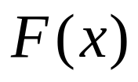


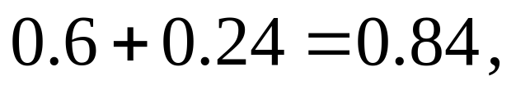

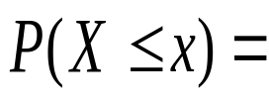
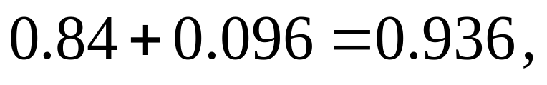

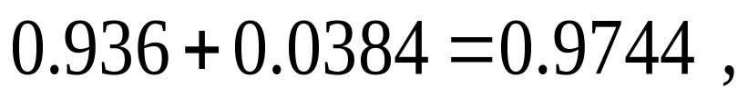



k
0 1 2 3 4
代入
p_{k}
0.6
0.24
0.096
0.0384
0.0256
]
•
]
]
•
1
•
2
•
3
•
4
•
•
]
•
0
x
x

Slide 6
F( x)
1
•
•
o
•
o
•
o
•
o
o
•
0
•
1
•
2
•
3
•
4
x

Slide 7
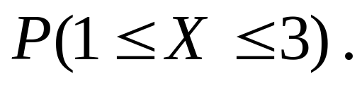
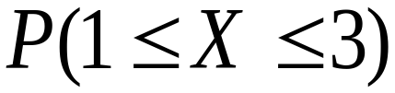
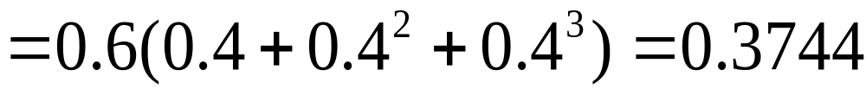
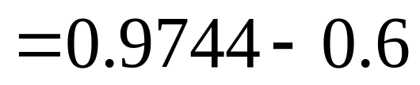
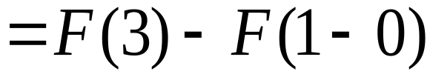
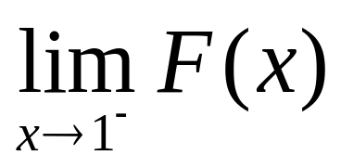
用分布律或分布函数来计算事件的概率
例2 在上例中, 分别用分布律与分布函数计算
解
或
此式应理解为极限

Slide 8
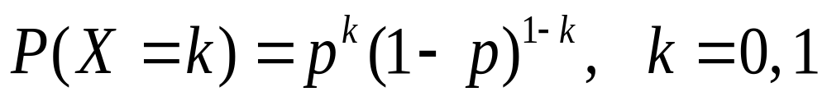
2.2.3 常见离散型r.v.的分布
(1) 0 – 1 分布(两点分布)
X = x_{k} 0 1
0 < p < 1
p_{k} 1-p p
或
应用
凡试验只有两个结果, 常用0 – 1
场合
分布描述, 如产品是否合格、人
口性别统计、系统是否正常、电力消耗
是否超标等等.

Slide 9
(2) 二项分布
(2.1) 重复独立试验
将试验 E 重复进行 n 次, 若各次试验的结果互不影响 , 即每次试验结果出现的概率都不依赖于其它各次试验的结果, 则称这 n 次试验是相互独立的, 或称为 n 次重复独立试验.

Slide 10
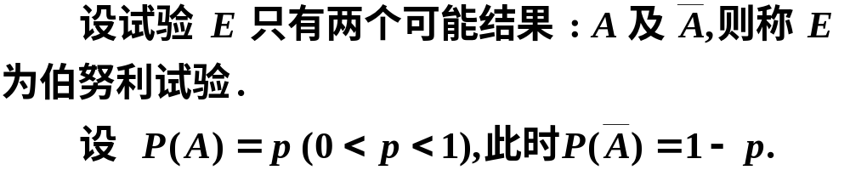

(2.2) n 重伯努利(Bernoulli)试验

Slide 11



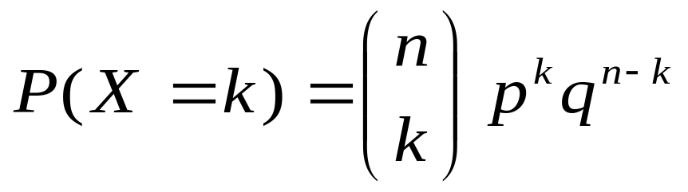

(2.3) 二项概率公式
称这样的分布为二项分布.记为

Slide 12

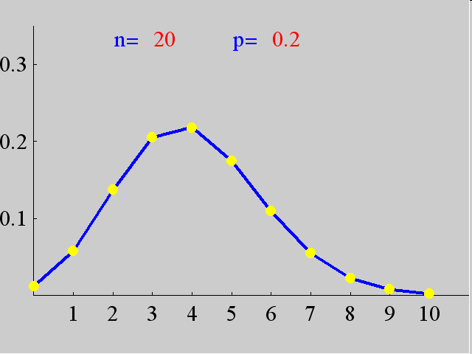
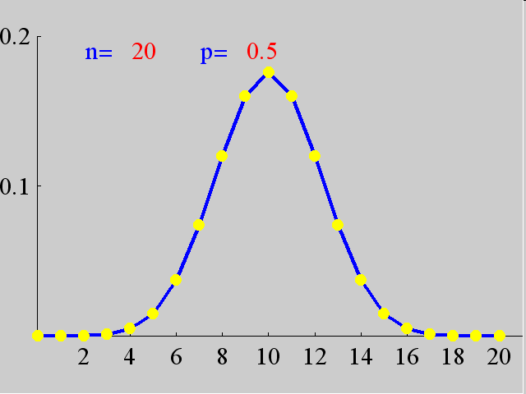
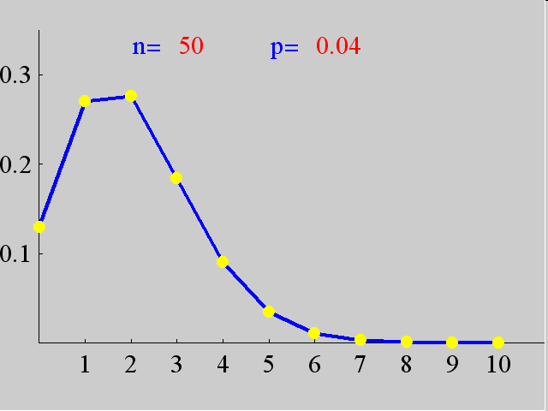
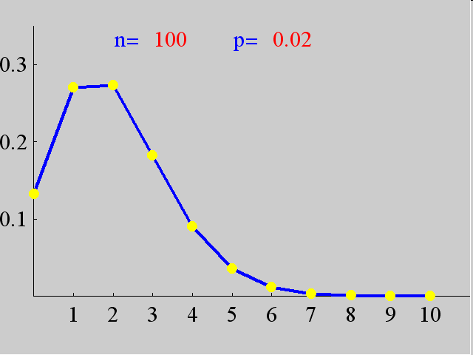
二项分布
两点分布
二项分布的图形

Slide 13

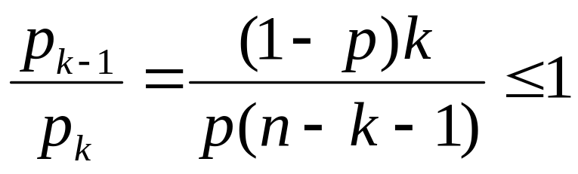
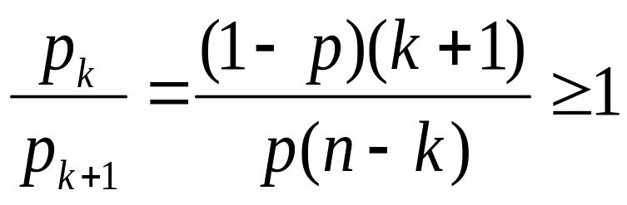
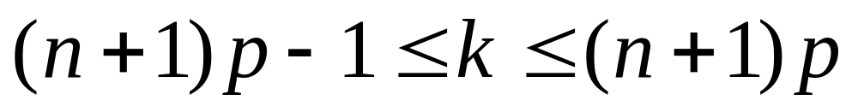
二项分布中最可能出现次数的定义与推导
则称 为最可能出现的次数

Slide 14
当( n + 1) p = 整数时,在 k = ( n + 1) p与
( n + 1) p – 1 处的概率取得最大值
当( n + 1) p  整数时, 在 k = [( n + 1) p ]
处的概率取得最大值
对固定的 n、p, P ( X = k) 的取值呈不对称分布
固定 p, 随着 n 的增大，其取值的分布趋于对称

Slide 15
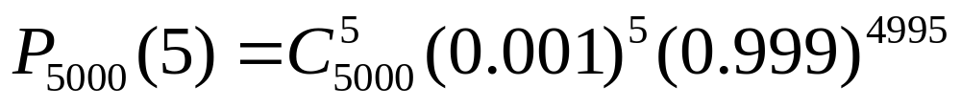
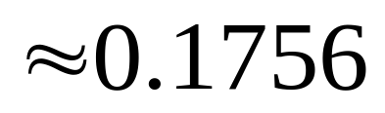
例3 独立射击5000次, 命中率为0.001,
求 (1) 最可能命中次数及相应的概率;
(2) 命中次数不少于1 次的概率.
解 (1) k = [( n + 1)p ]
= [( 5000+ 1)0.001] =5

Slide 16
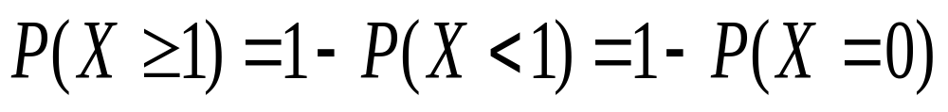
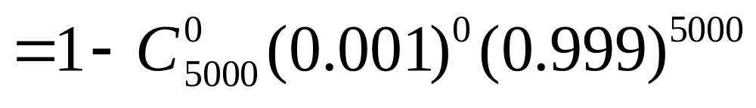
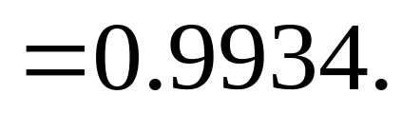
(2) 令X 表示命中次数,则 X ~ b(5000,0.001)
本例
启示
小概率事件虽不易发生，但重复次数多了，就成大概率事件.

Slide 17
由此可见日常生活中“提高警惕, 防火
防盗”的重要性.
由于时间无限, 自然界发生地震、海
啸、空难、泥石流等都是必然的，早晚的
事，不用奇怪，不用惊慌.
同样, 人生中发生车祸、失恋、患绝
症、考试不及格、炒股大亏损等都是正常
现象, 大可不必怨天尤人, 更不要想不开而
对自己和家人造成伤害.

Slide 18
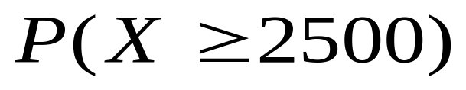
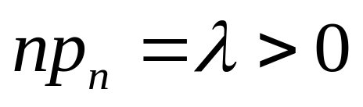
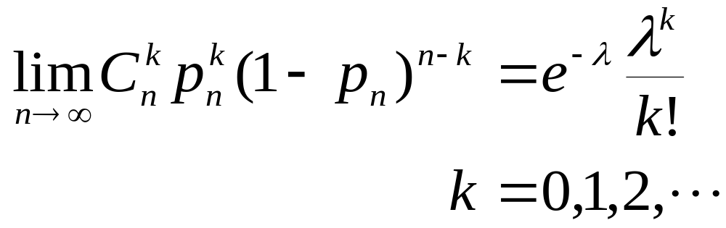

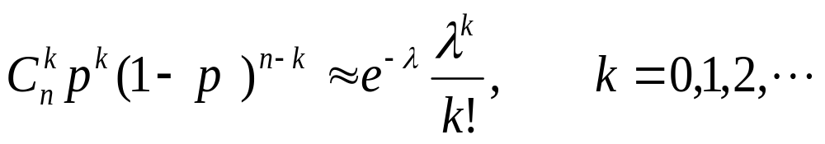
问题 如何计算 ？
Possion定理
设
, 则对固定的 k
Poisson定理说明若X ~ b( n, p), 则当n 较大,
p 较小, 而 适中, 则可以用近似公式

Slide 19
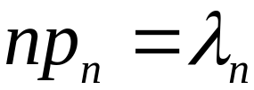
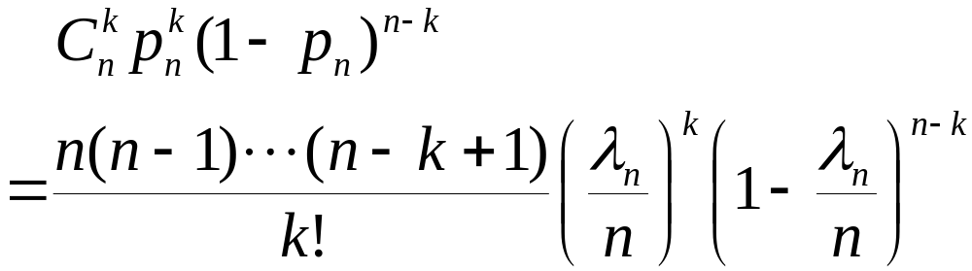
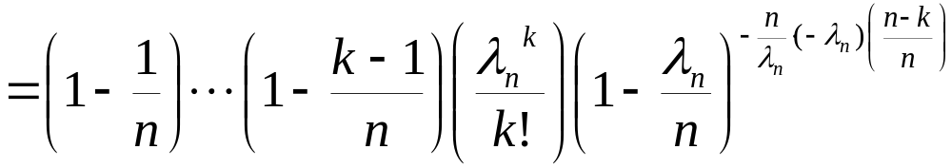
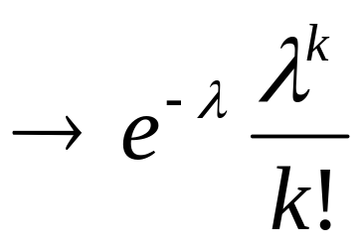

证
记

Slide 20

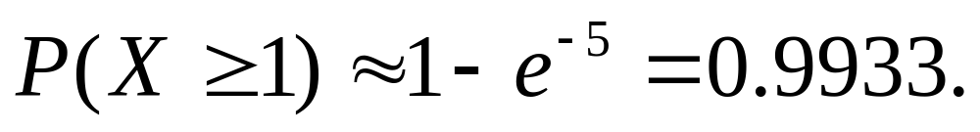
利用Poisson定理再求例3 (2)
解 令X 表示命中次数, 则
X ~ B( 5000,0.001 )
令
此结果也可直接查 泊松分布表得到,它与用二项分布算得的结果 0.9934仅相差万分之一.

Slide 21
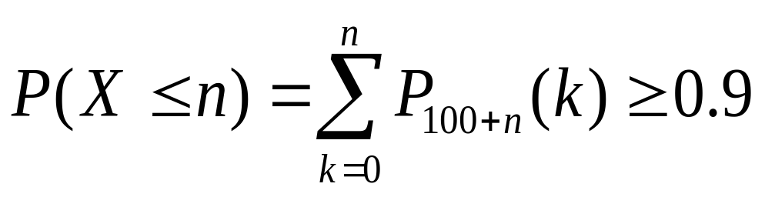


例4 某厂产品不合格率为0.03, 现将产品
装箱, 若要以不小于 90%的概率保证每箱
中至少有 100 个合格品, 则每箱至少应装
多少个产品？
解 设每箱至少应装100 + n 个, 每箱的不
合格品个数为X , 则X ~ b ( 100 + n , 0.03 )
由题意
(100+n)0.03=3+0.03n
3
取 = 3

Slide 22
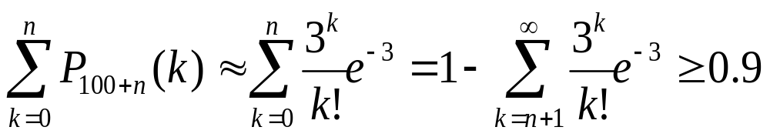
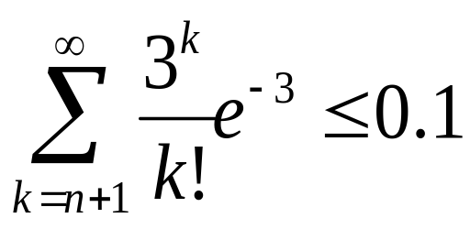
应用Poisson定理
查Poisson分布表, =3
得 n +1 = 6 , n = 5
故每箱至少应装105个产品,才能符合要求.

Slide 23
在实际计算中,当 n  20, p 0.05时, 可用上述公式近似计算; 而当 n  100, np 10 时, 精度更好
按二项分布 按Possion
公式
n=10
p=0.1
n=20
p=0.05
n=40
p=0.025
n=100
p=0.01
k
=np=1
0 0.349 0.358 0.369 0.366 0.368
1 0.305 0.377 0.372 0.370 0.368
2 0.194 0.189 0.186 0.185 0.184
3 0.057 0.060 0.060 0.061 0.061
4 0.011 0.013 0.014 0.015 0.015

Slide 24


在Poisson 定理中，
由此产生了一种离散型随机变量的概率分布
— Poisson 分布

Slide 25





(3) Poisson 分布
若
其中
是常数，则称 X 服从参数为
的Poisson 分布.
记作
或

Slide 26


泊松分布的背景及应用
二十世纪初卢瑟福和盖克两位科学家在观察
与分析放射性物质放出的粒子个数的情况时,他
们做了2608次观察(每次时间为7.5秒)发现放射
性物质在规定的一段时间内, 其放射的粒子数X
服从泊松分布.

Slide 27


在某个时段内：
应
用
场
合
①
②
③
④
⑤
大卖场的顾客数；
市级医院急诊病人数；
某地区拨错号的电话呼唤次数；
某地区发生的交通事故的次数.
⑥
⑦
⑧
放射性物质发出的 粒子数；
一匹布上的疵点个数；
一个容器中的细菌数；
一本书一页中的印刷错误数；

Slide 28






地震
火山爆发
特大洪水
商场接待的顾客数
电话呼唤次数
交通事故次数

Slide 29





例5 有一繁忙的汽车站, 每天有大量汽车通过,
设每辆汽车,在一天的某段时间内出事故的概率
为0.0001,在每天的该段时间内有1000 辆汽车通
过,问出事故的次数不小于2的概率是多少?
解
设1000 辆车通过,
出事故的次数为 X , 则
所求概率为
可利用泊松定理计算

Slide 30




合理配备维修工人问题
例6 为了保证设备正常工作, 需配备适量的维修
工人 (工人配备多了就浪费 , 配备少了又要影响生
产),现有同类型设备300台,各台工作是相互独立的,
发生故障的概率都是0.01.在通常情况下一台设备
的故障可由一个人来处理(我们也只考虑这种情况
) ,问至少需配备多少工人 ,才能保证设备发生故障
但不能及时维修的概率小于0.01?
解
所需解决的问题
使得

Slide 31






由Possion定理得
故有
即
查表可求得满足此式最小的N是8. 故至少需配备8个工人,才能保证设备发生故障但不能及时维修的概率小于0.01.

Slide 32
例7 设有80台同类型设备,各台工作是相互独立的发生故障的概率都是 0.01,且一台设备的故障能由一个人处理. 考虑两种配备维修工人的方法 , 其一是由四人维护,每人负责20台; 其二是由3人共同维护台80.试比较这两种方法在设备发生故障时不能及时维修的概率的大小.
解
按第一种方法
记 X=“第1人维护的20台中同一时刻发生故障的台数”，以A_{i} (i=1,2,3,4)表示事件“第i人维护的20台中发生故障时不能及时维修”，则知80台中发生故障而不能及时维修的概率为

Slide 33






故有
即有

Slide 34




按第二种方法
记 Y=“80台中同一时刻发生故障的台数”，
故 80 台中发生故障而不能及时维修的概率为

